Slide 1
Databanken - Dataquerying Groepsopdracht Groep 10 – Akat B, Pede T, Rendace R

Slide 2
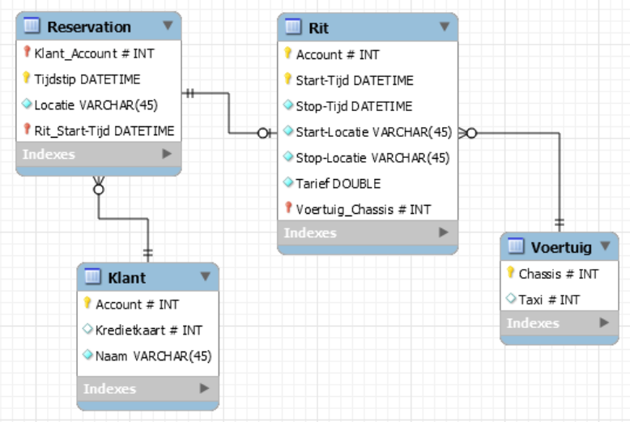
AUTONOME TAXI Service

Slide 3
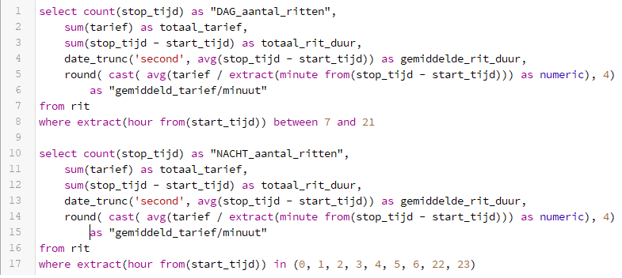
Vergelijking prestaties dag/nacht

Slide 4
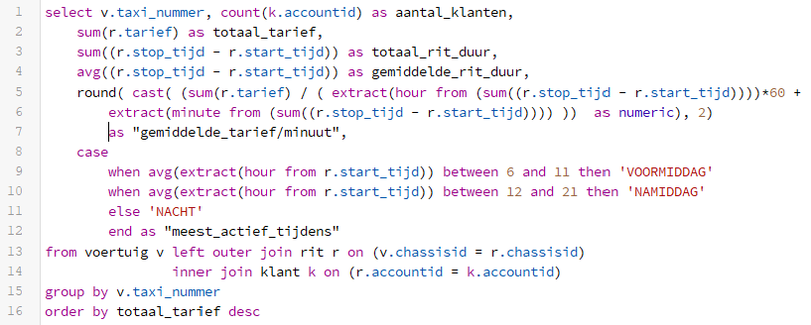
Overzicht individuele taxi’s

Slide 5
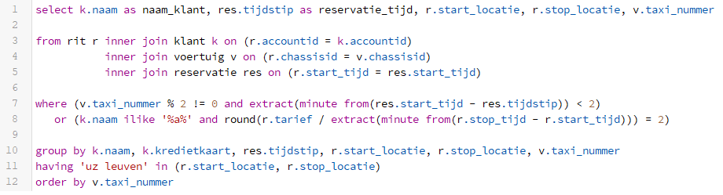
Specifieke groep klanten

Slide 6
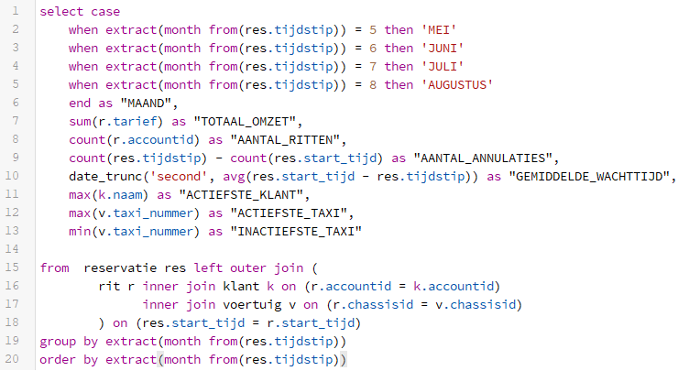
Overzicht prestaties per maand

